Slide 1
Chirurgie ambulatoire et la reprise des activités chirurgicales
Expérience APHP
François Richard
Webinar ORCA
9 juin 2020

Slide 2
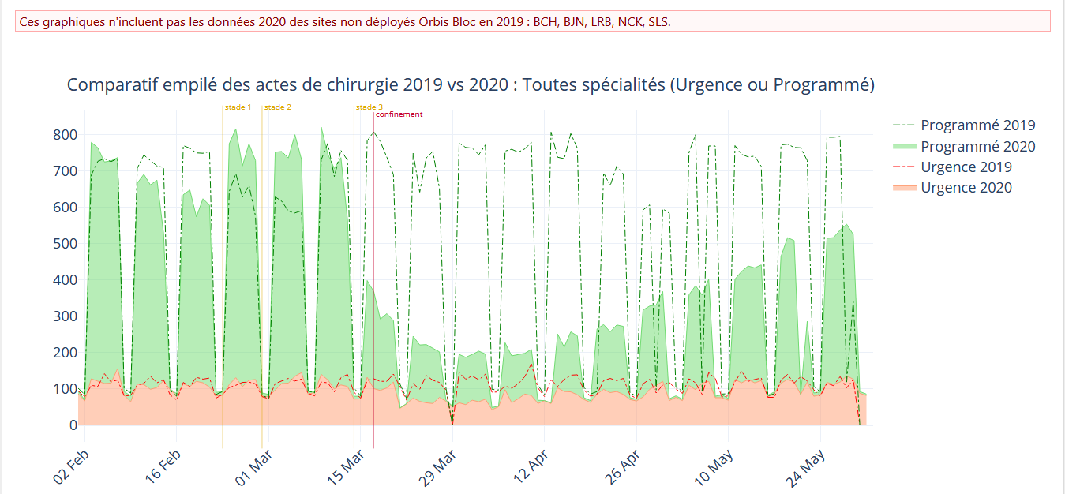
APHP Programmé et Urgence

Slide 3
Les chiffres
Modification activité chirurgicale
  Décision déprogrammation le 12 MARS 2020
  Pour fermeture de salles opératoires (pour transférer PM et PNM)
    Sur 325 salles habituellement ouvertes : 134 ouvertes de fin mars et avril 154 à 200 en mai 242 en juin
    Blocs ambulatoires tous fermés
Conséquences
  Sur une moyenne d’opérations par semaine (en 2019 et janv et fev 2020)
  - de 4000 en programmé : déprogrammation de 1500 en mars de 2900 en avril de 2100 en mai
  - de 1150 en urgence : diminution de 50% des urgences

Slide 4
Comparatif années 2020, 2019 et 2018*
Pendant la crise, fermeture de la majorité des UCA et activité ambulatoire réalisée essentiellement en forain.
* En volume de séjours 0 nuit, par domaines d’activité

Slide 5
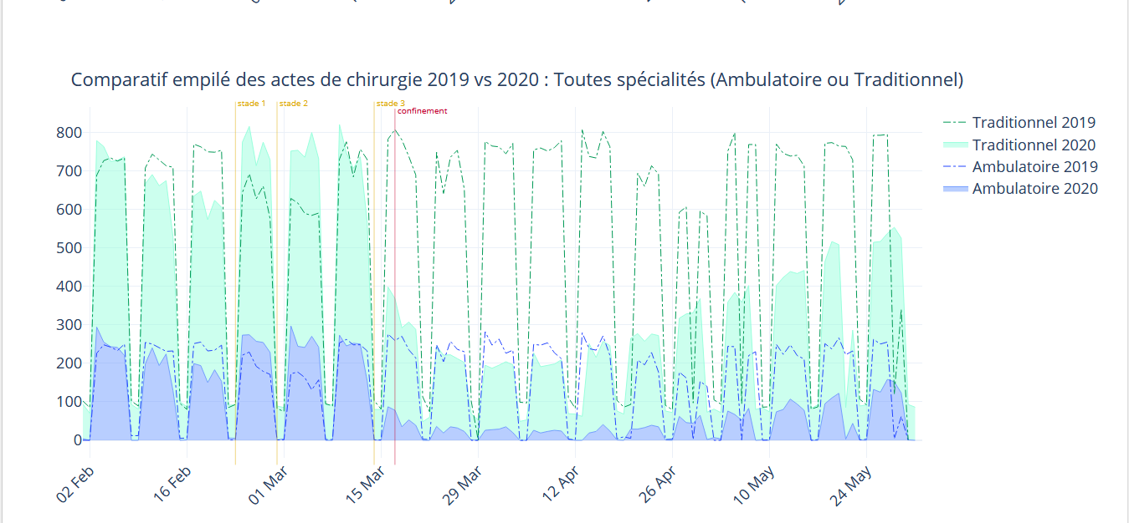
AP HP Traditionnel et ambulatoire

Slide 6
Les problèmes
Si la mise en œuvre de l’arret de l’activité des blocs a été efficace et rapide bien que possiblement trop généralisé, la reprise est plus chaotique
Or les enjeux sont majeurs:
Depuis mi-mars, avril et mai environ 32 000 malades programmés sont en attente , et vont s’ajouter à ceux déjà programmés auparavant et aux futurs consultants
Un certain nombre nécessite une prise en charge rapide, compte tenu du risque de perte de chance, souvent des malades lourds et consommateurs de temps opératoire
Or le temps opératoire non utilisé habituellement sur les vacations programmées( par rapport aux chiffres de l’ANAP) n’est que de 1 à 2 h par jour, offrant une marge limitée
Enfin , même des pathologies de meilleur pronostic, ou fonctionnelles doivent sous peine de complications être traitées
Le redémarrage rapide de la chirurgie ambulatoire est une solution et a plusieurs avantages

Slide 7
Les atouts de l’Ambulatoire
Circuits courts et de plus en plus spécifique (- de nosocomial)
Beaucoup de postes et salles dédiés ( libère hospitalisation classique et bloc lourd (CNP)
Complexité faible ou moyenne, durée calibrée, rotation rapide, programmation efficace
Consommation anesthésique raisonnable, durée SSPI courte
Matériel opératoire standard, % instrumentation plus faible, charge travail moins lourde
Taux d’hospitalisation minime, Recours aux soins critiques exceptionnel,
Permet d’accélérer la reprise en douceur, sans surcharger le personnel, avec un potentiel chirurgical maximum pour programmation optimale
Permet, en cas de besoin, une suspension rapide des activités opératoires
Permet enfin de rassurer plus facilement le futur opéré de la sécurité du circuit

Slide 8
Les pre-requis
Dans l’ETABLISSEMENT de SANTE: revoir les organisations
Calibrer les volumes (nb places, nb salles ou vacations, horaires et PNM)
Possibilités de distanciation physique « accueil » et « mise à la rue » ou rythme des flux
Mesures barrières et de prévention, protocole de bionettoyage interpatients
Protection du personnel
Sécuriser secrétariat, permanence téléphonique et appel du lendemain
Vis à vis du PATIENT
Contacter les patients à reprogrammer et leur MT
  Pour faire le point de l’affection à opérer
  Et vérifier le statut vis à vis du Covid19
Leur expliquer les procédures

Slide 9
Les nouveautés
S’assurer de l’absence de signes de Covid19
Interrogatoire téléphonique , necessité de signaler tout changement ou Contact au moment de la reprogramation
Questionnaire en ligne ou téléphonique à J-2
RT-PCR à J-1 (ville ou hopital)
Interrogatoire et température le jour même
Si anomalie surseoir à l’intervention sauf si urgence fonctionnelle d’organe réelle
Il serait PERTINENT de transformer la cellule de coordination de reprise en un observatoire (moyen et long terme) au sein de l’Etablissement pour connaître en temps réel
  L’épidémiologie du virus dans cette population particulière et fragile le plus souvent
  Le risque de survenue en post opératoire d’une infection

Slide 10
Les volumes
Pour les 8 sur 12 spécialités chirurgicales qui utilisent le plus l’ambulatoire à l’APHP
Par semaine 1000 actes ambulatoires à reprogrammer (non fait mi-mars, avril et mai) qui s’ajoutent a une moyenne hebdomadaire habituelle de 1400-1500
Sachant
  qu’il y aura un étalement plus long du fait de l’été
  Que les établissements sans structures spécifiques ambulatoires auront plus de difficultés du fait de la surcharge des blocs classiques
  Que ceux qui ont des unités spécifiques devront réfléchir aux amplitudes horaires en fonction du PNM
  En rappelant que le groupe des présidents de conseil de bloc avaient chiffrés précisément le déficit en PNM de tous les blocs de l’APHP
  Et de façon plus large en chirurgie ( ouverte, coelioscopique, interventionnelle et endoscopique) la stratégie du plan blanc doit être rediscutée et adaptée

